Slide 1
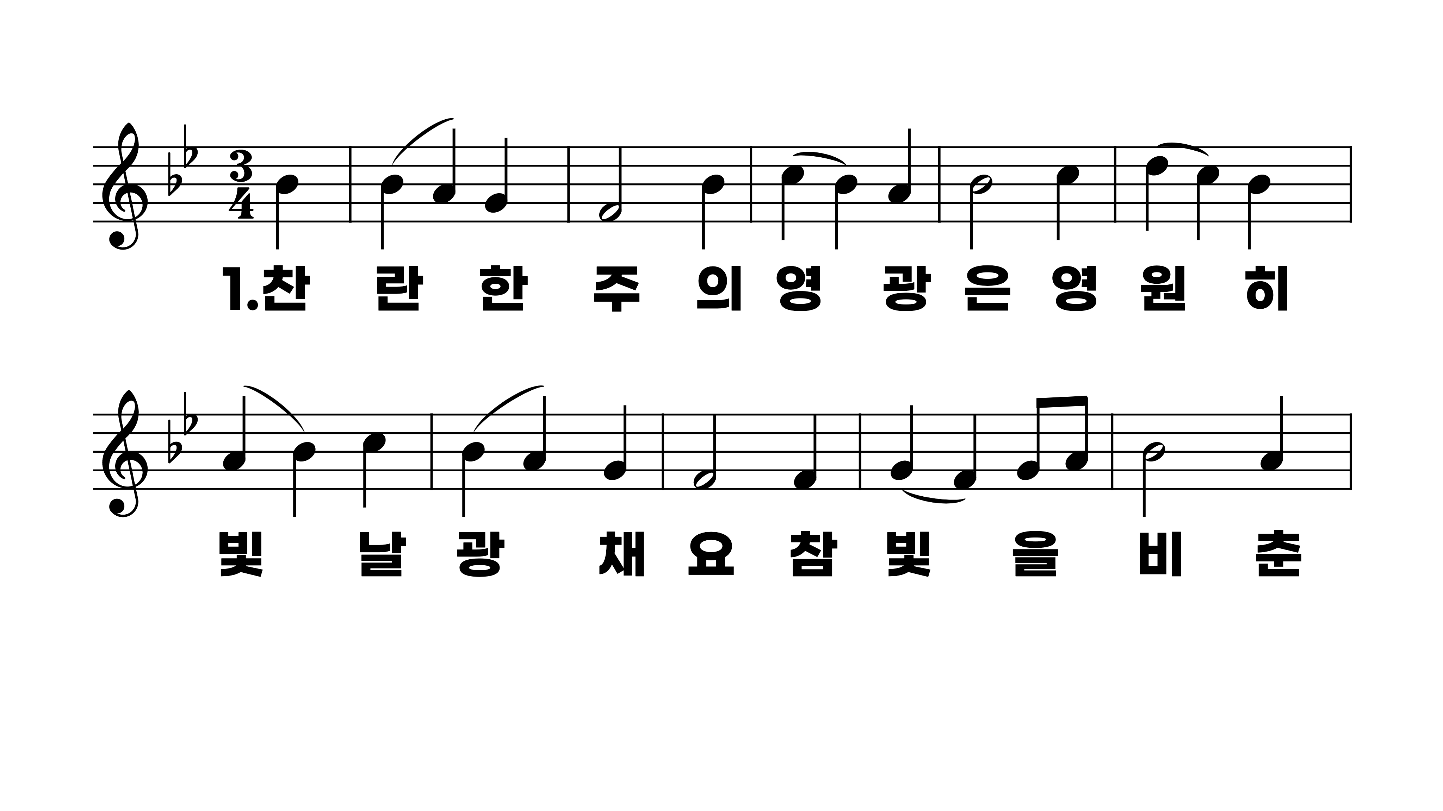
130장 찬란한 주의 영광은
1.찬란한주의
2.올바른일을
3.온천지만물

Slide 2
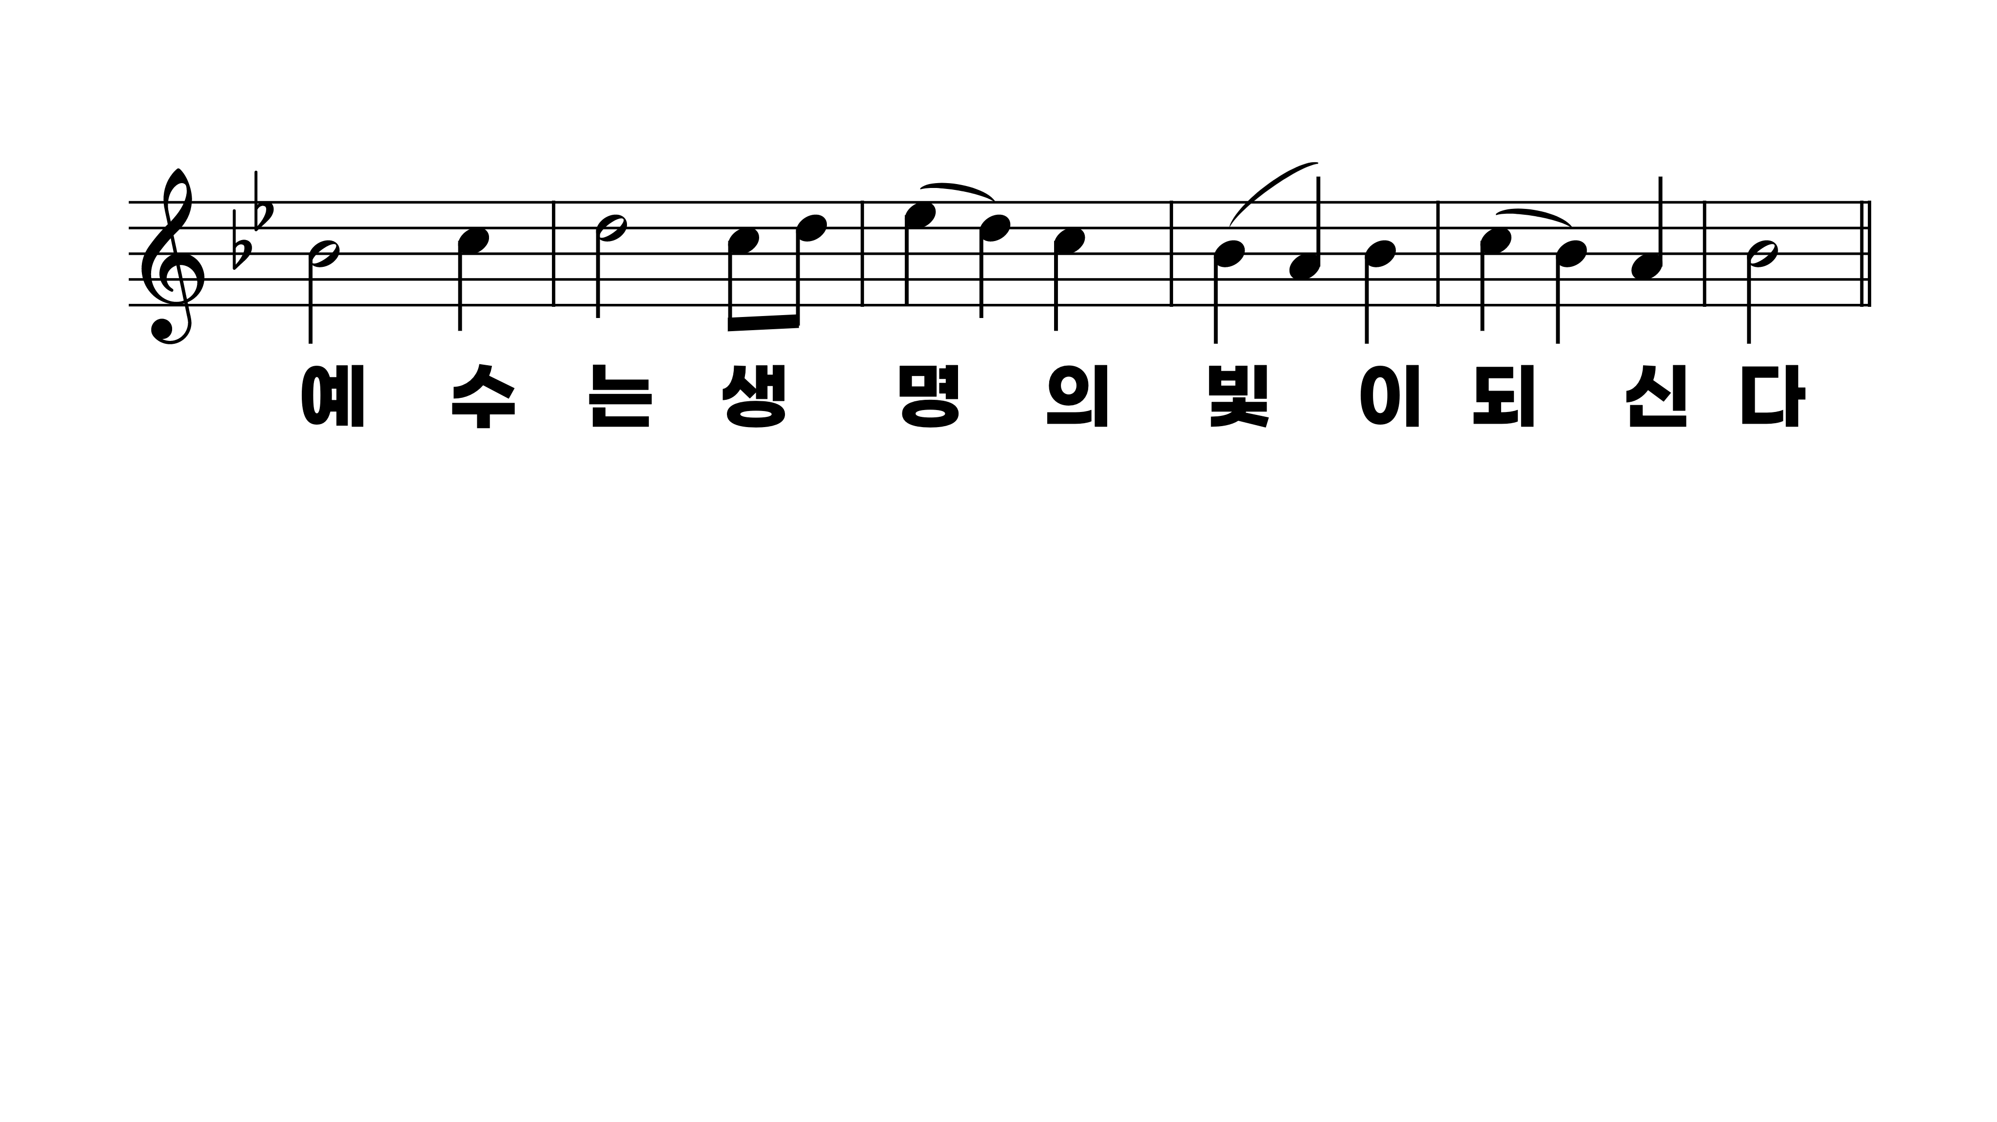
130장 찬란한 주의 영광은
1.찬란한주의
2.올바른일을
3.온천지만물

Slide 3
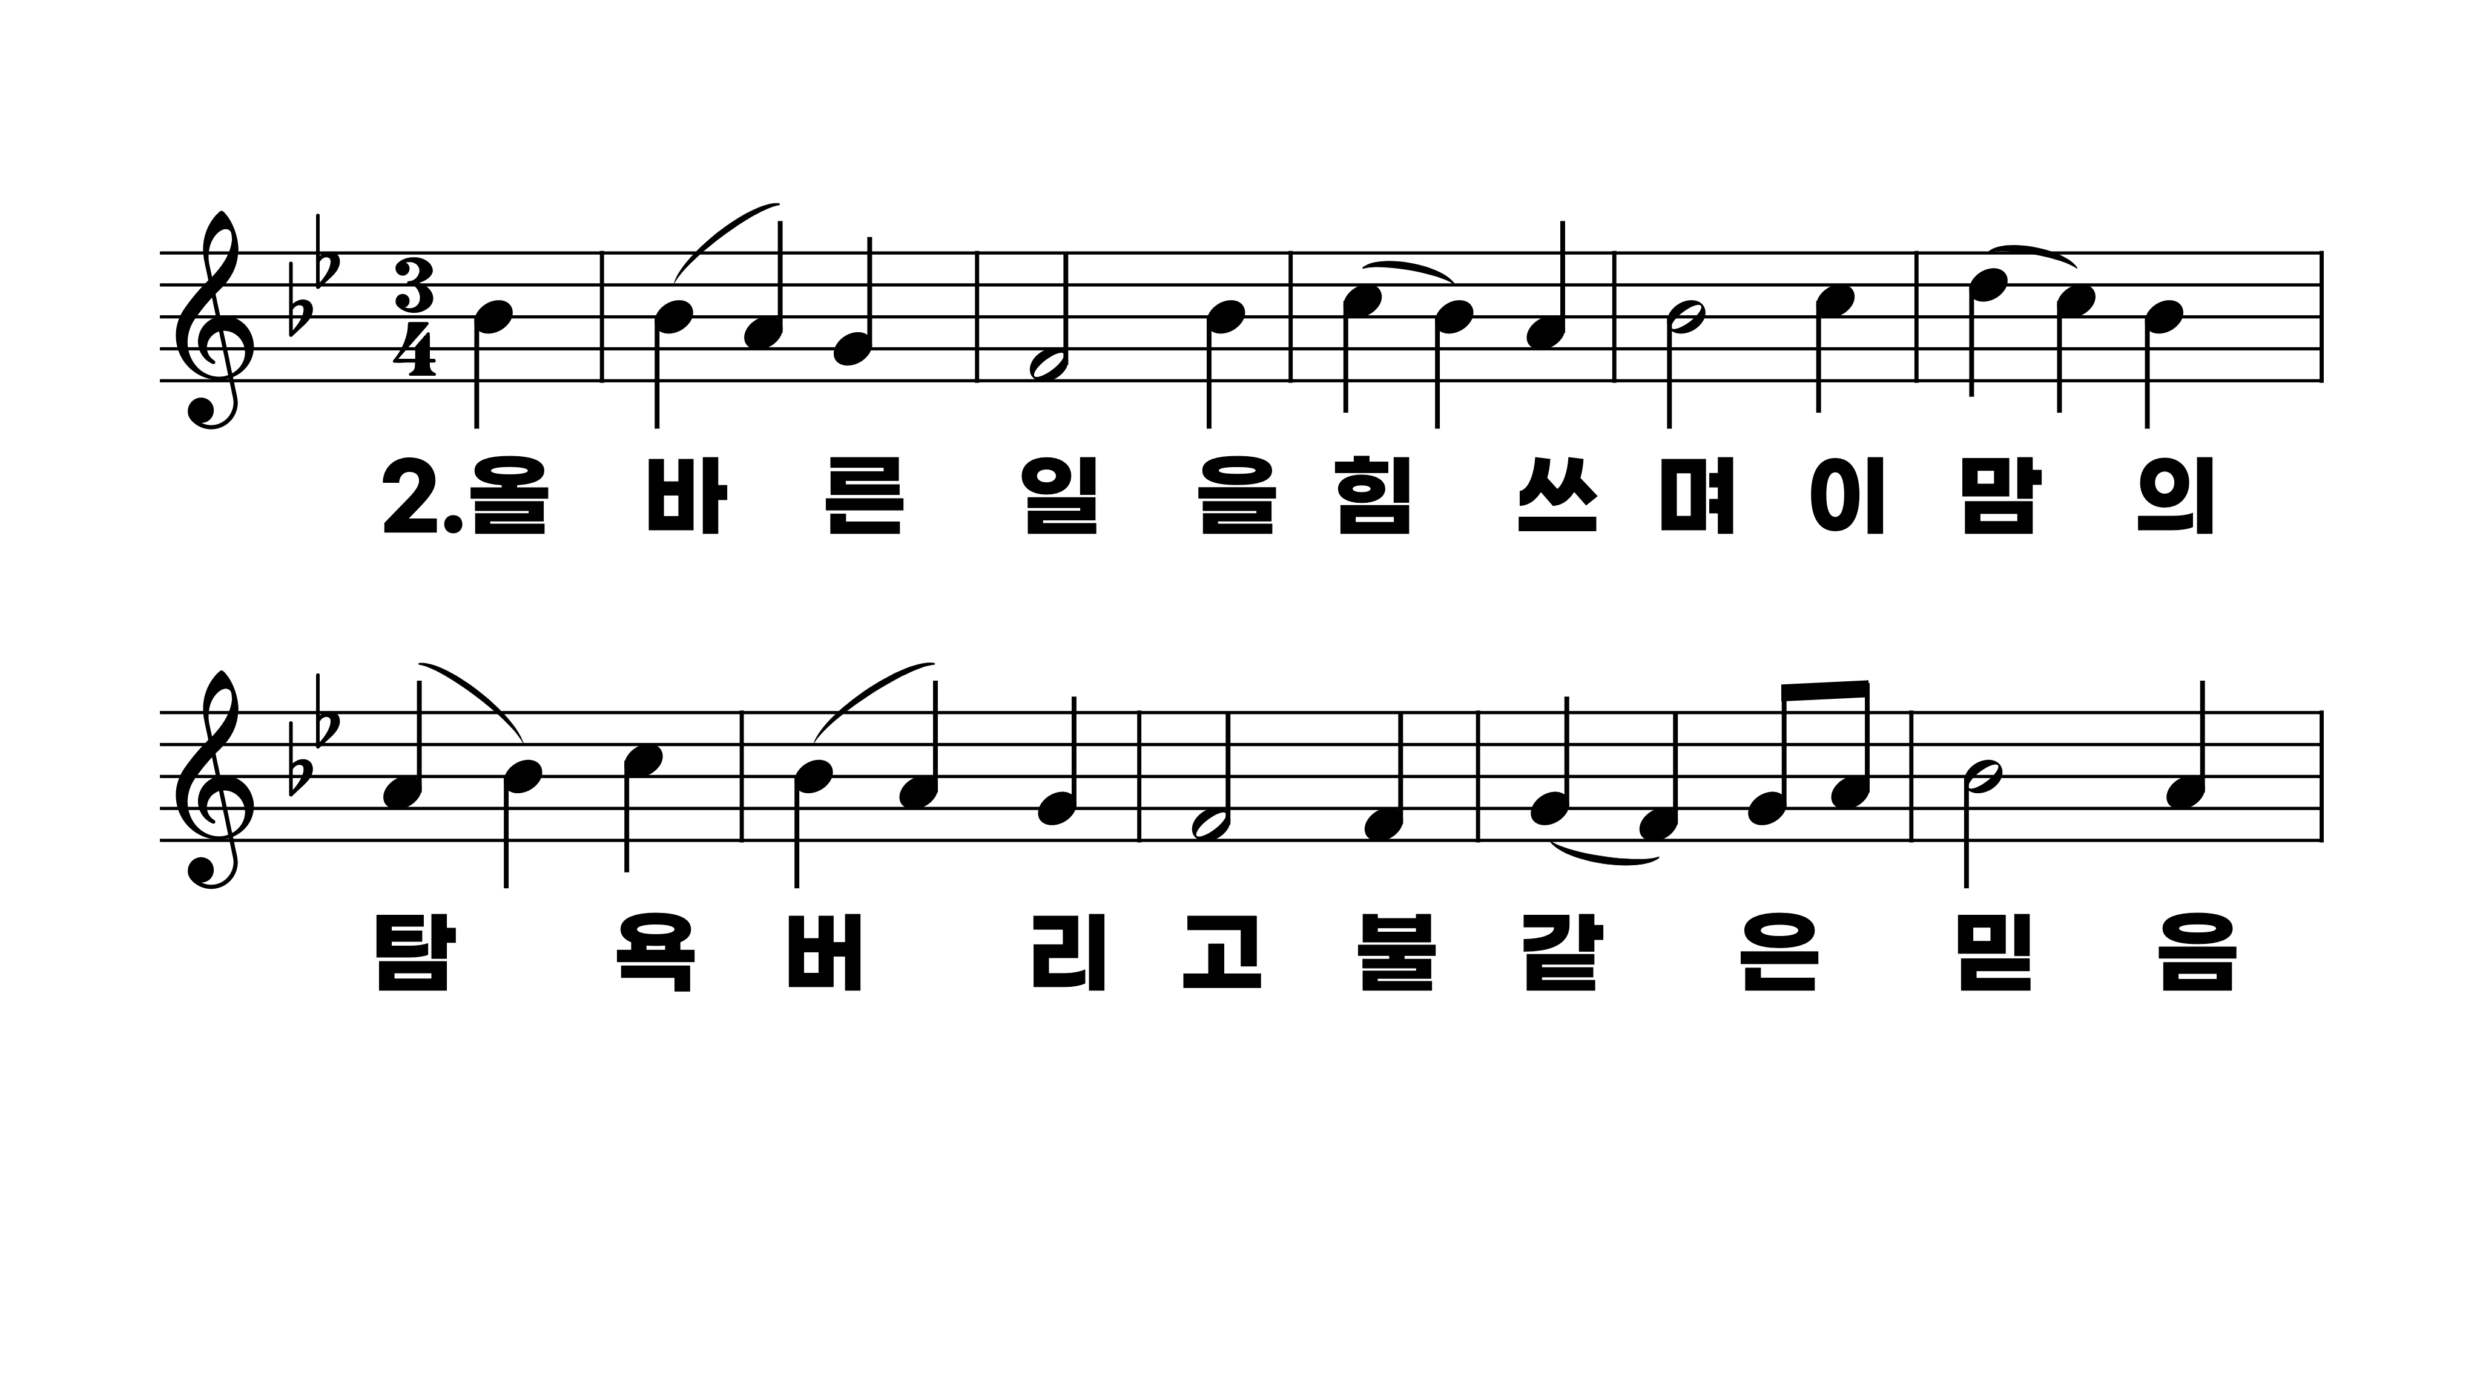
130장 찬란한 주의 영광은
1.찬란한주의
2.올바른일을
3.온천지만물

Slide 4
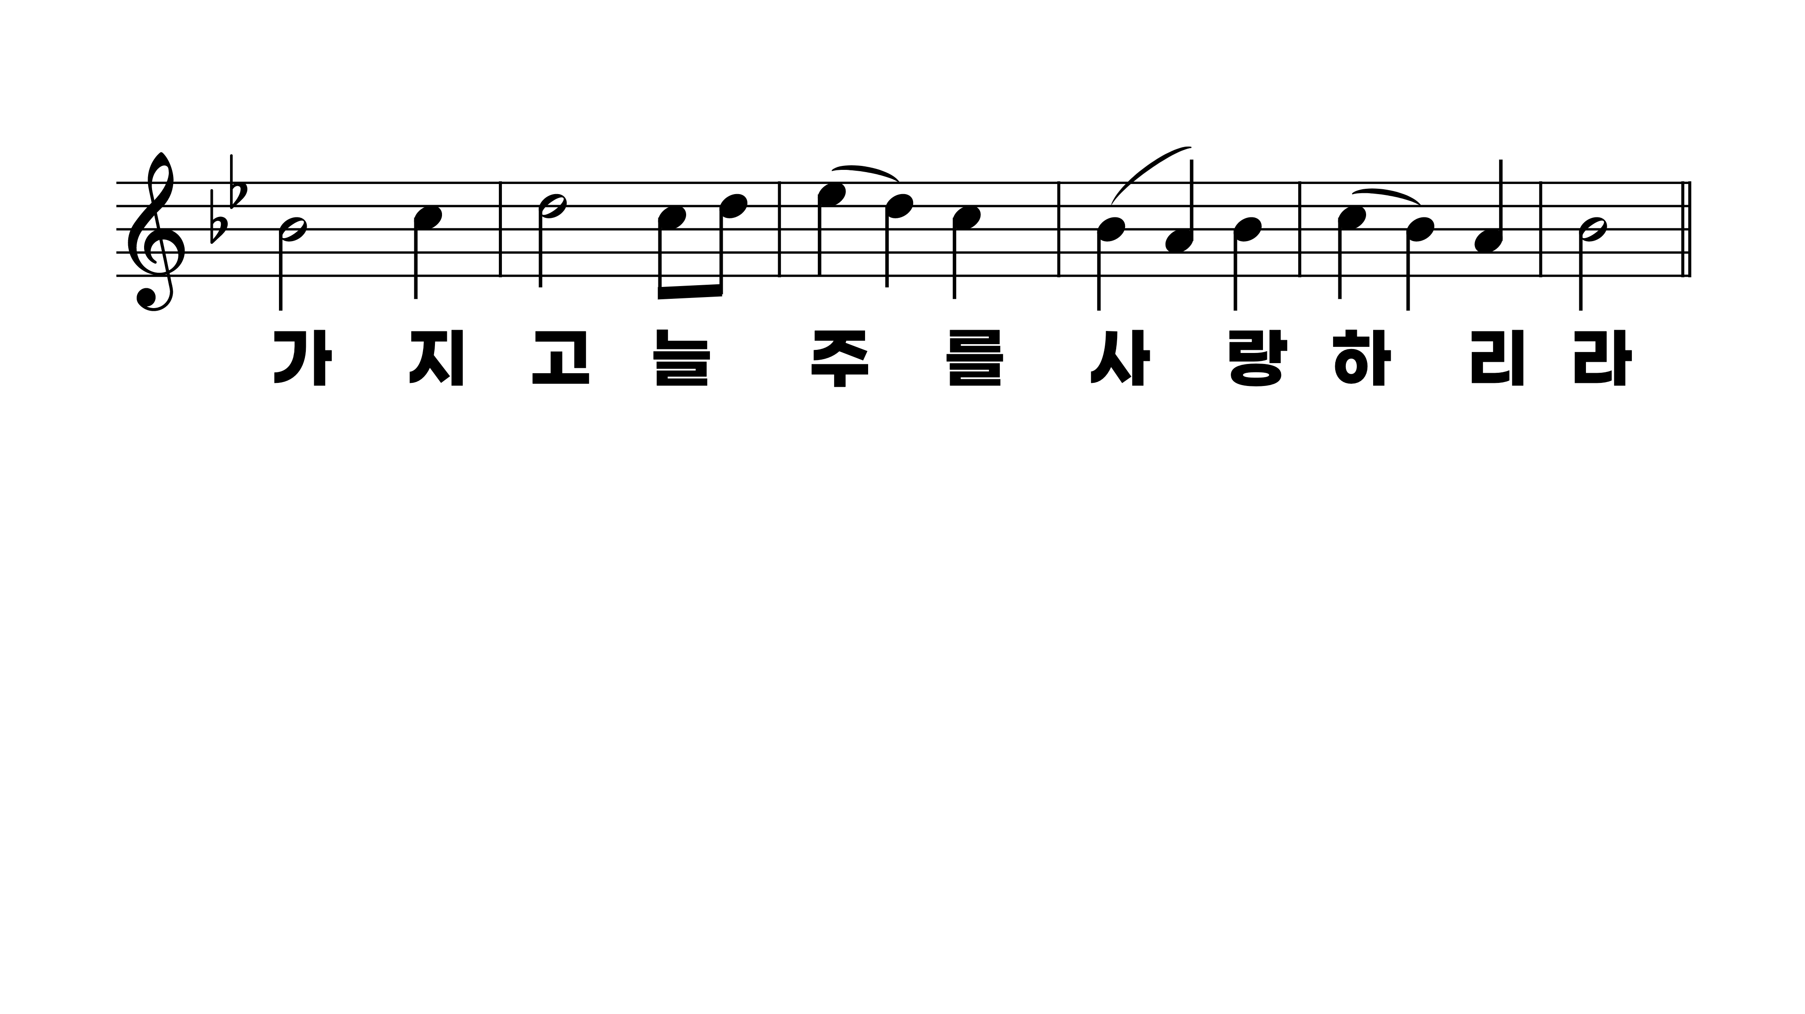
130장 찬란한 주의 영광은
1.찬란한주의
2.올바른일을
3.온천지만물

Slide 5
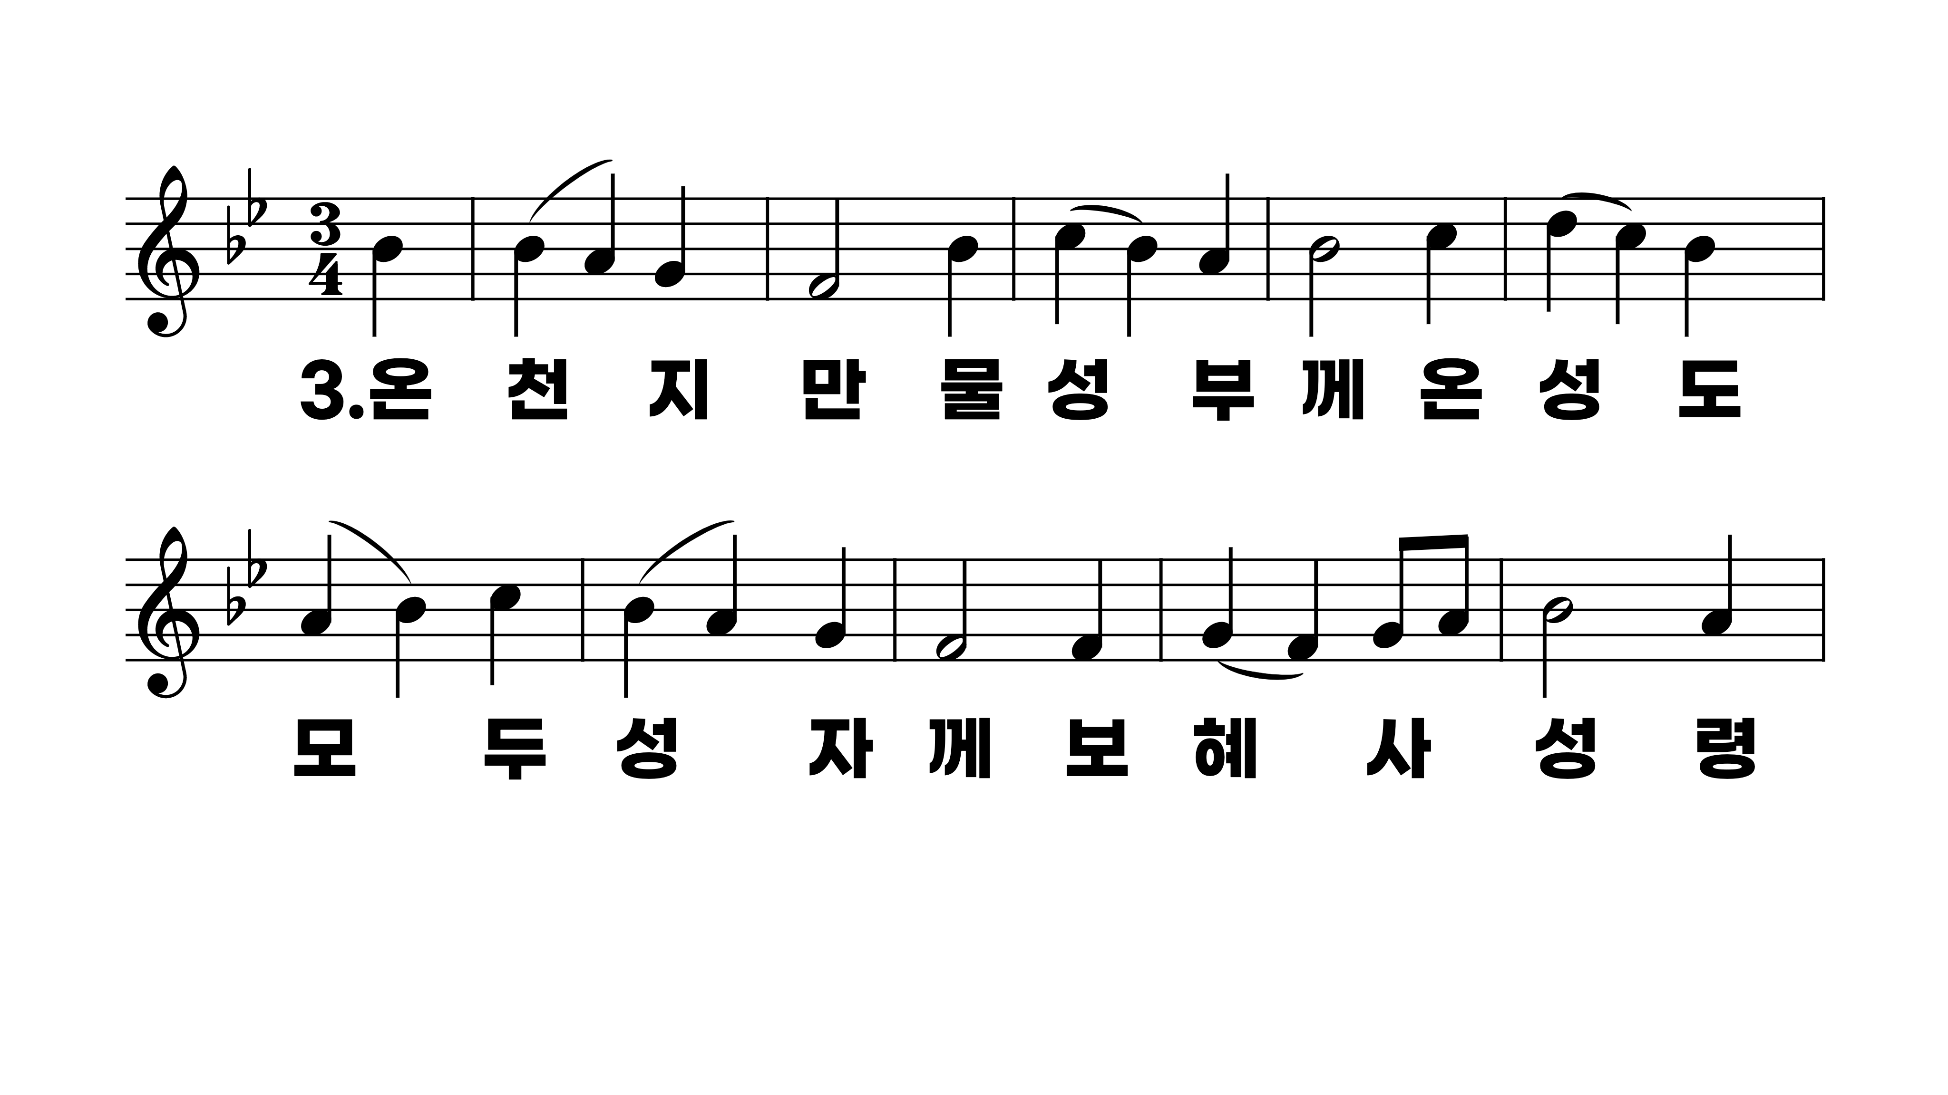
130장 찬란한 주의 영광은
1.찬란한주의
2.올바른일을
3.온천지만물

Slide 6
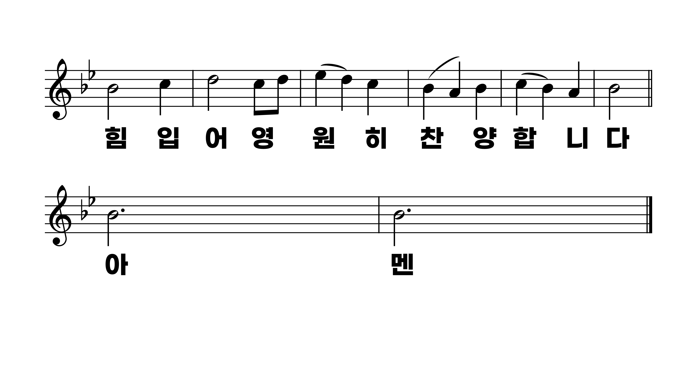
130장 찬란한 주의 영광은
1.찬란한주의
2.올바른일을
3.온천지만물

